Slide 1
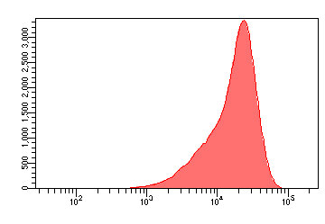
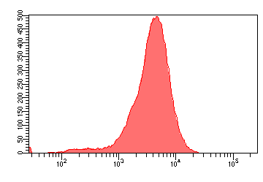
Figure S2
A
B
DARA
CD38
Actin
kDa
130--
-
180--
130--
100--
70--
55--
40--
35--
25--
15--
- +
- +
+
Daratumumab
Daratumumab
CD38 ( HuMax-003)

